Slide 1







VEGA
Технологии, которые долетают
GITHUB

Slide 2

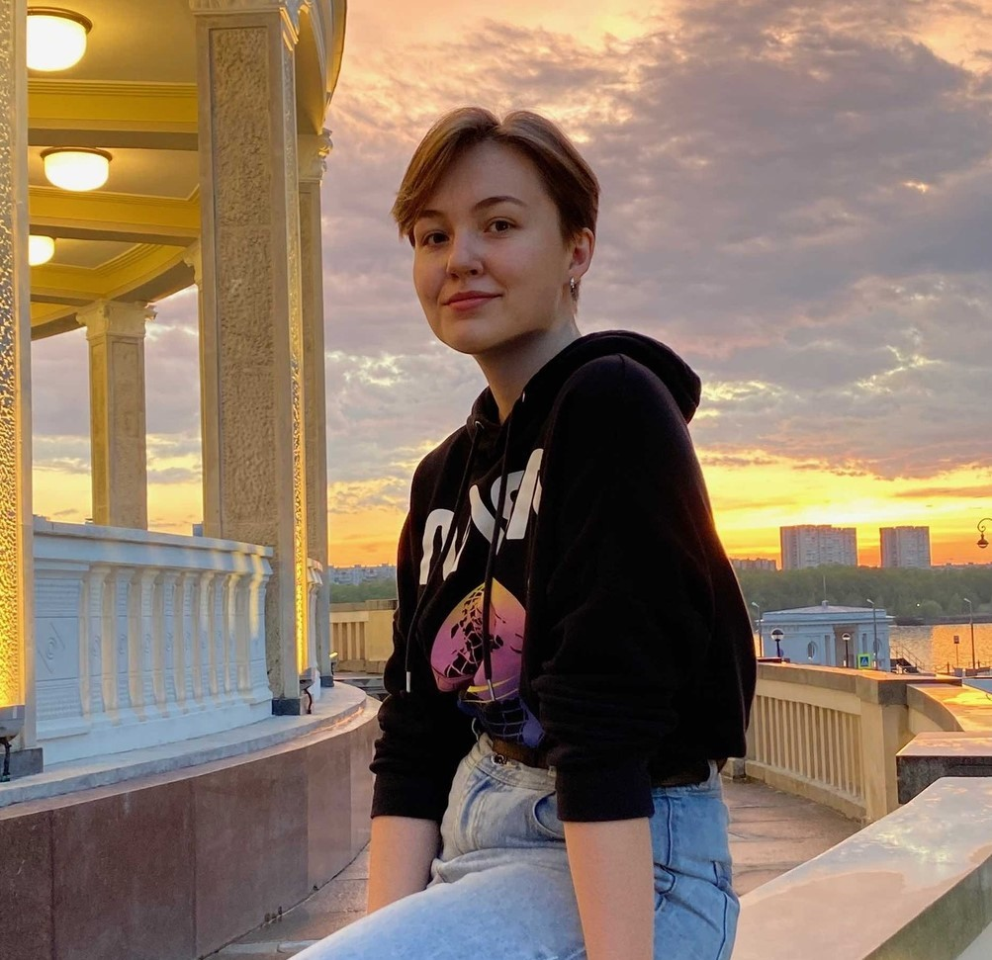
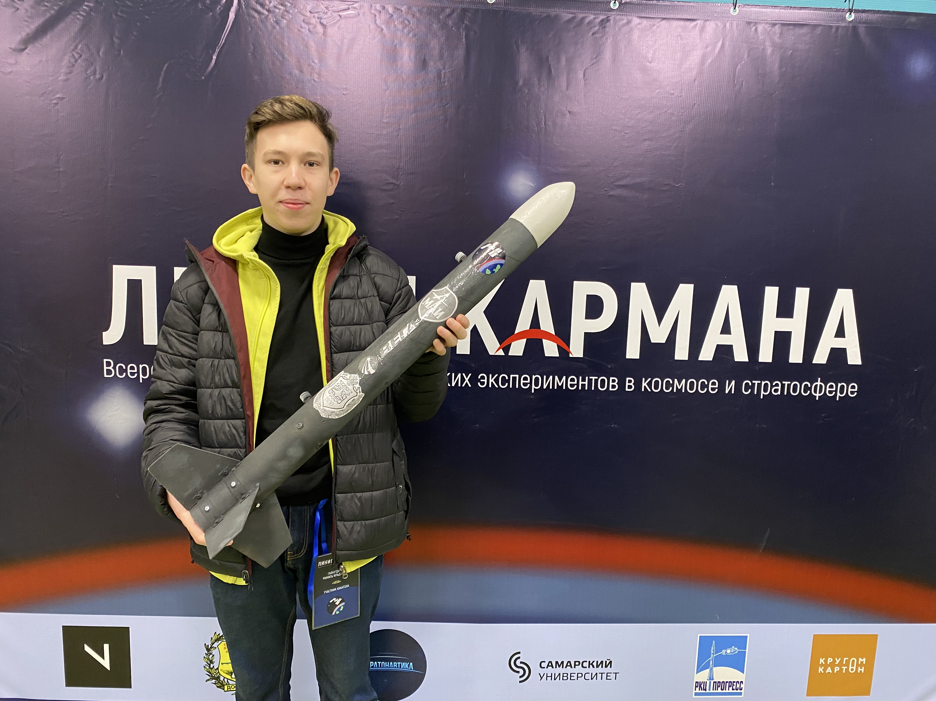
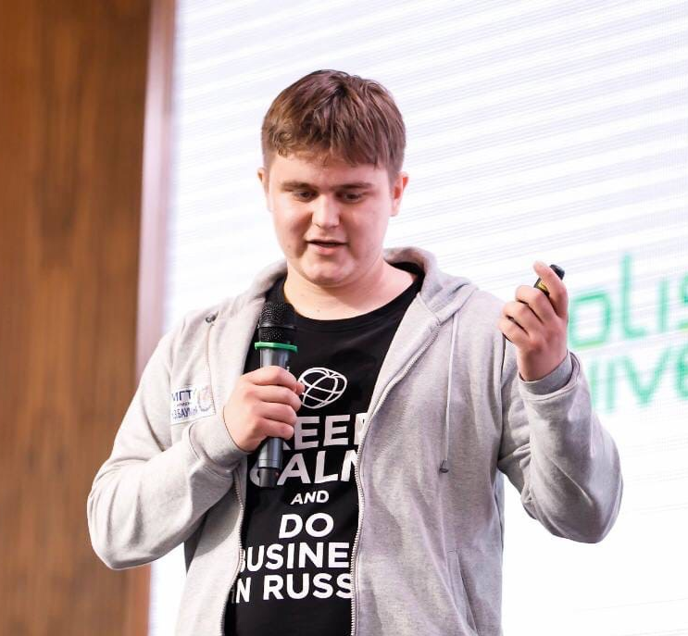
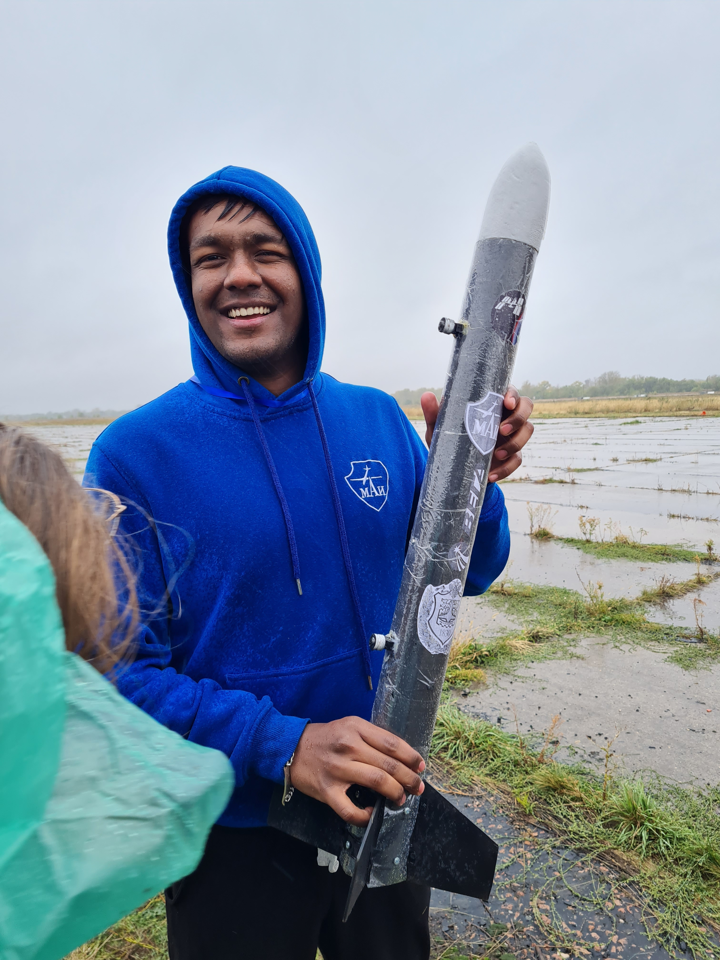
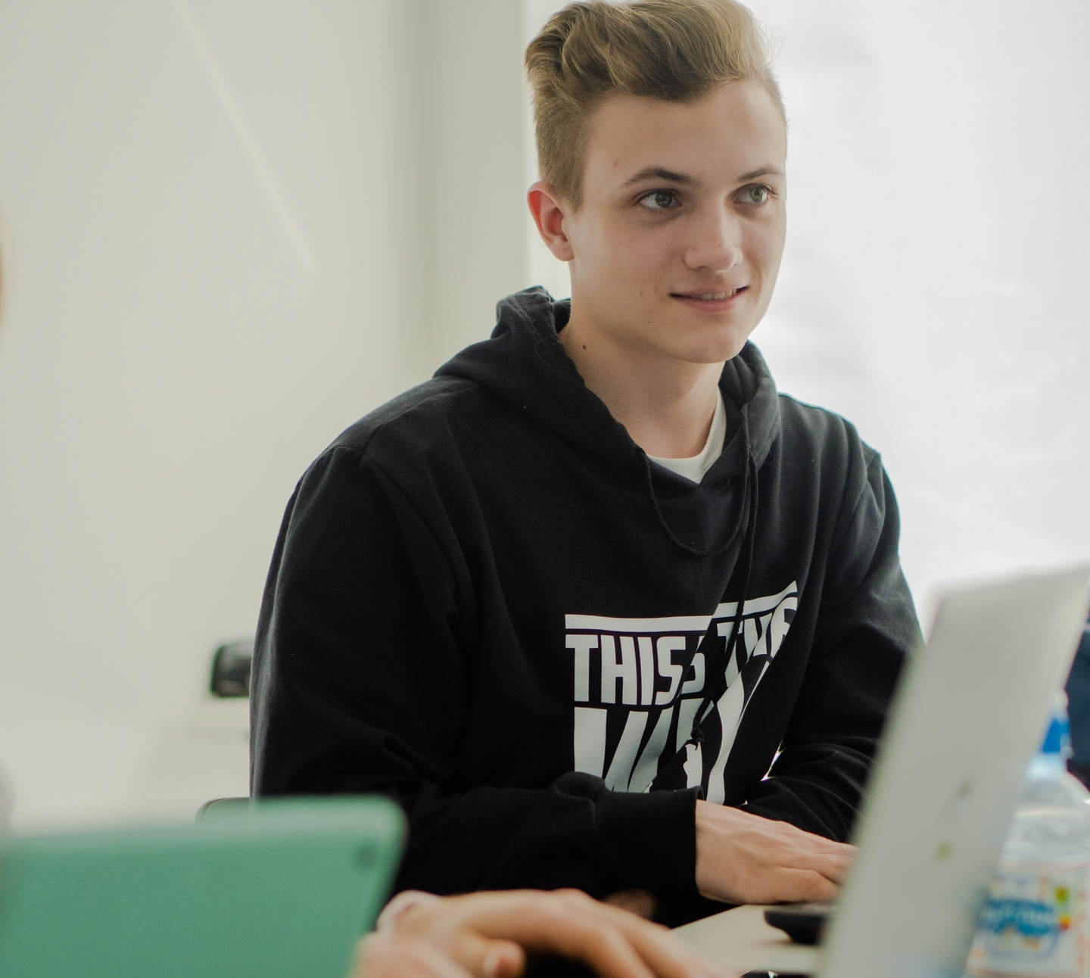

Команда
Программист
Конструктор
Проектировщик
Аналитик-исследователь
Математик-механик
Ключевые члены вашей команды (CEO, CTO и СMO), ключевой опыт и компетенции. (удалить это после заполнения слайда)
Гианеш Дигумбер
Артём Санников
Надежда Дреева
Рамиль Гайнутдинов
Герман Янгалин
4-й курс бакалавриата МАИ (24.03.01 Ракетные комплексы и космонавтика)
2-й курс бакалавриата МГТУ им. Баумана (15.03.06 Мехатроника и робототехника)
4-й курс бакалавриата МАИ (24.03.01 Ракетные комплексы и космонавтика)
4-й курс специалитета МАИ (24.05.01 Проектирование, производство и эксплуатация ракет и РКК)
2-й курс специалитета МГТУ им. Баумана (24.05.06 Системы управления летательными аппаратами
(отраслевая))

Slide 3
Основные задачи
Стабильный полет ракеты
Отделение ПН в районе апогея
Отстрел парашюта
1
2
3

Slide 4
Дополнительные задачи
Осуществить мягкую посадку модели ракеты
Собрать телеметрию (высота, скорость, ускорение, дальность полёта)
Найти и вернуть модель ракеты после приземления по координатам, полученным по телеметрии
1
2
3

Slide 5
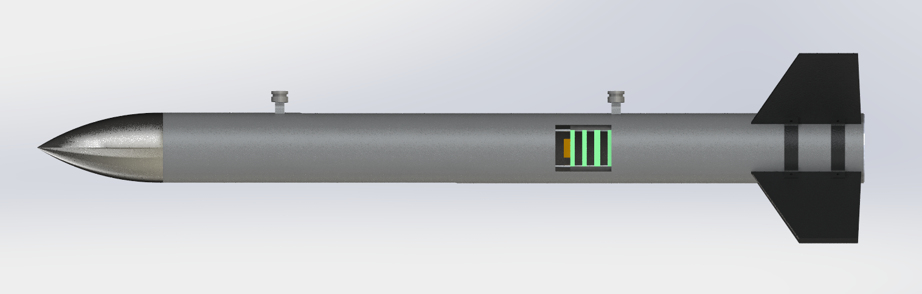
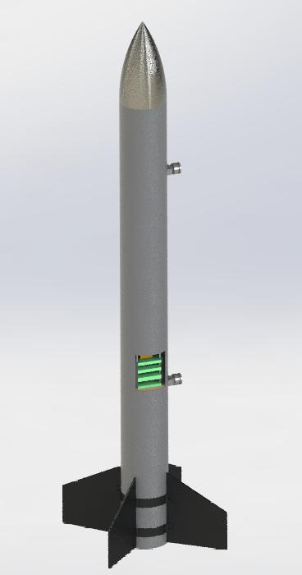
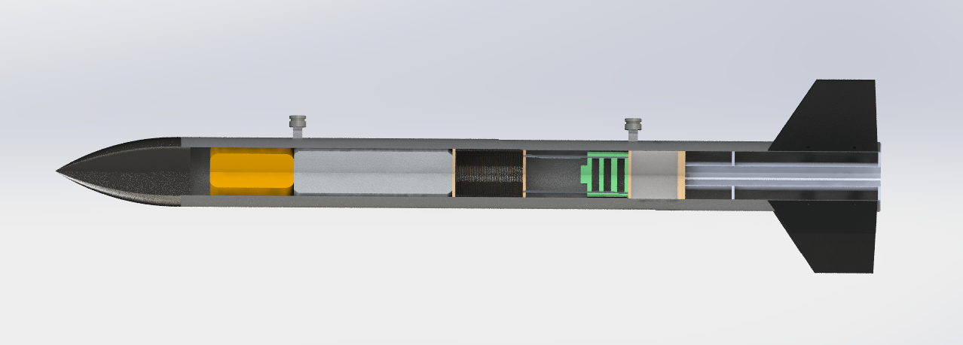
Общая схема системы
Что есть, кто владеет? Что делаем дальше, на каких рынках, за чей счёт? (удалить это после заполнения слайда)

Slide 6
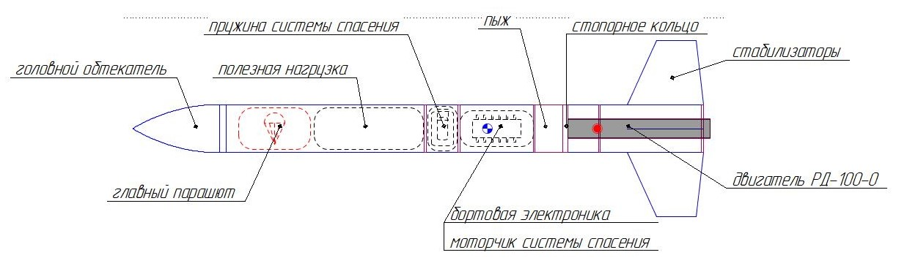
Схема деления
А теперь нужно чётко и внятно рассказать как среди всех этих конкурентов, прекрасных действующих и потенциальных потребителей вы планируете зарабатывать? Кто вам платит? Сколько платит, какой чек? Какова себестоимость? Из чего она обычно складывается? (удалить это после заполнения слайда)

Slide 7
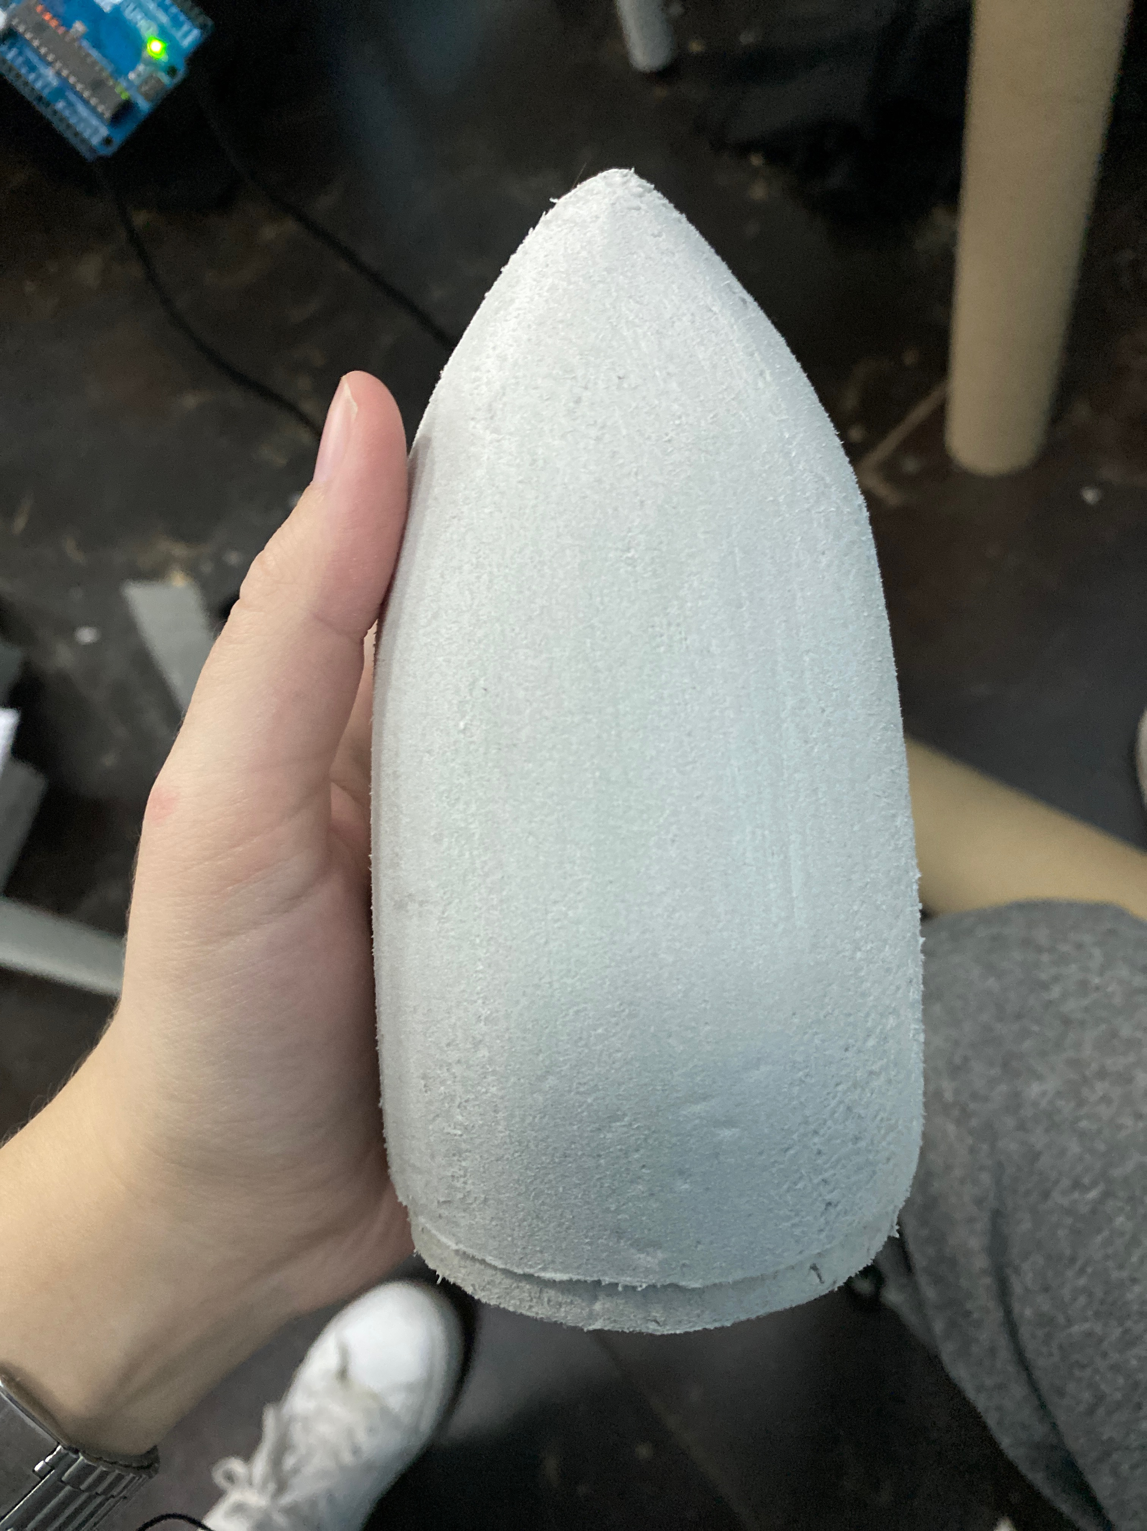
Обтекатель
Материал - пеноплекс
Обработка – наждачная бумага разной зернистости
Покрытие – 4 слоя ПВА клея
Что уже сделано по продукту? Какой удалось пройти путь. Какие были успешные кейсы, клиенты (если есть продажи, напишите количество клиентов) или предварительные договорённости, привлечённые инвестиции и другое (удалить это после заполнения слайда)

Slide 8
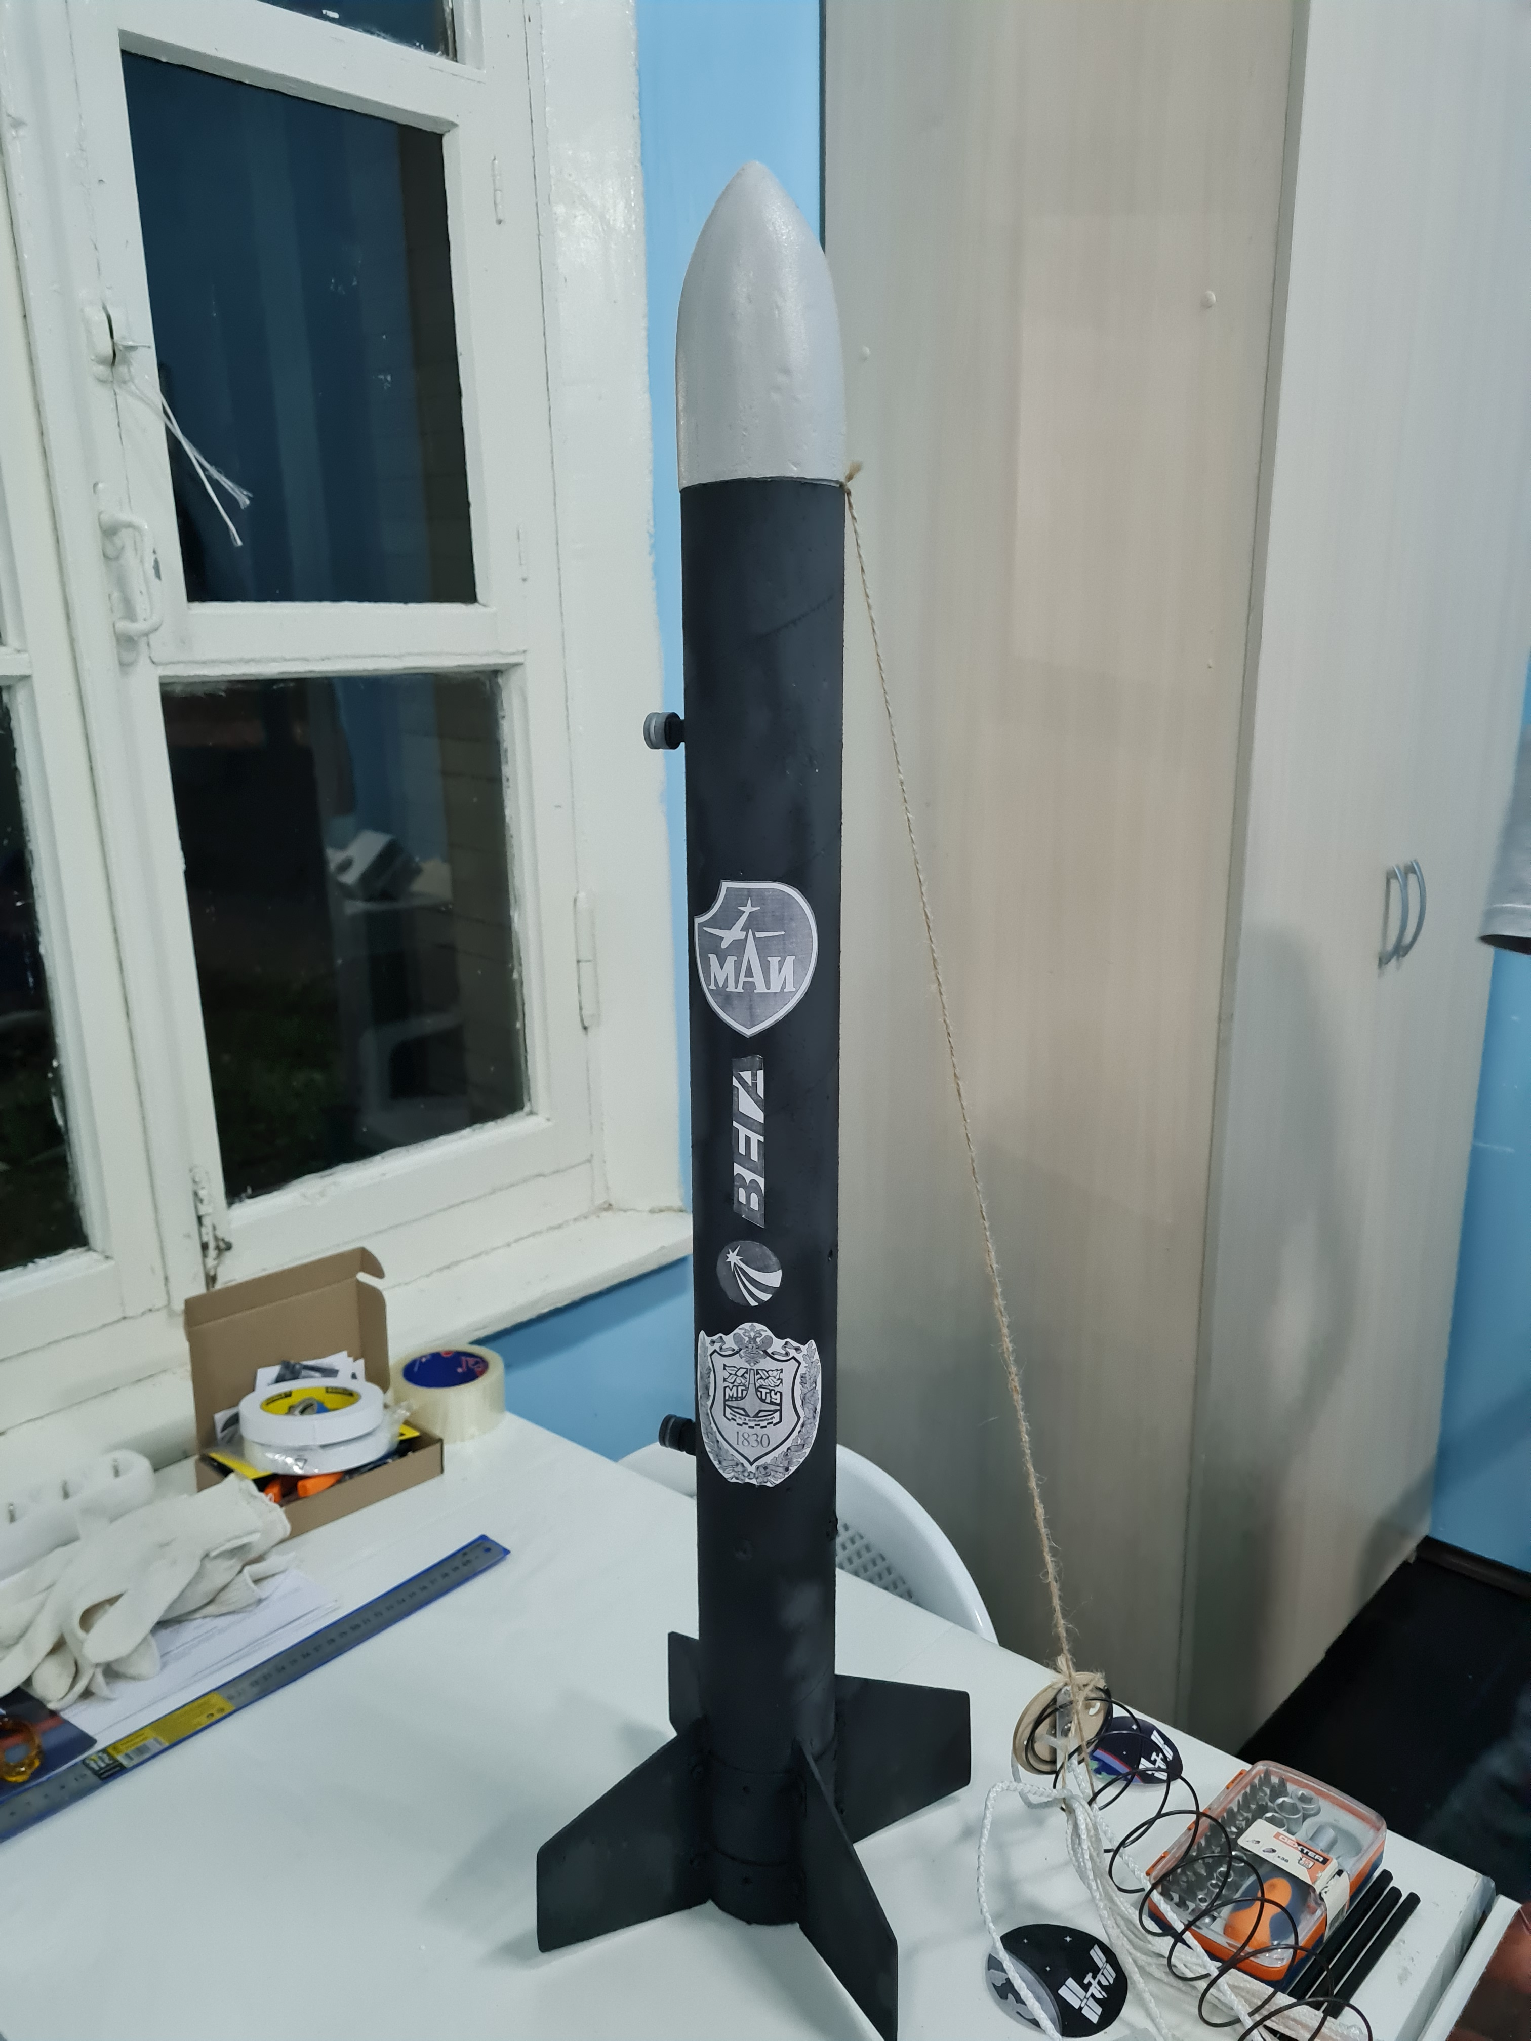
Корпус модели ракеты
Материал – картонная труба
Покрытие – черная краска и слой скотча
Что есть, кто владеет? Что делаем дальше, на каких рынках, за чей счёт? (удалить это после заполнения слайда)

Slide 9
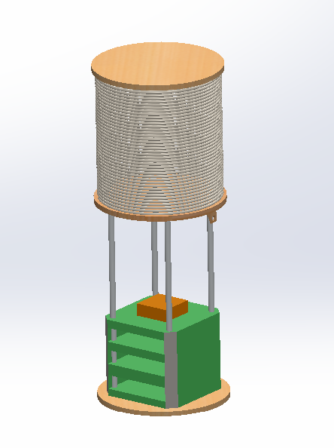
Система спасения
Была куплена готовая система
К системе на тросах прикреплены парашют и обтекатель
Жестко закреплена в корпусе
БАСУ закреплена к нижней части конструкции

Slide 10
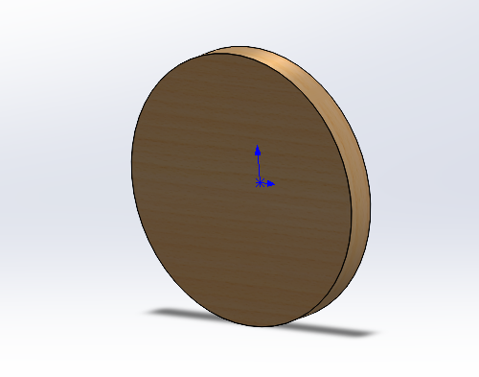
Упор двигателя
Материал – лист фанеры 8 мм
Закрепление на корпусе саморезами (+ изолента по внешнему радиусу)
Диаметр – 73 мм

Slide 11
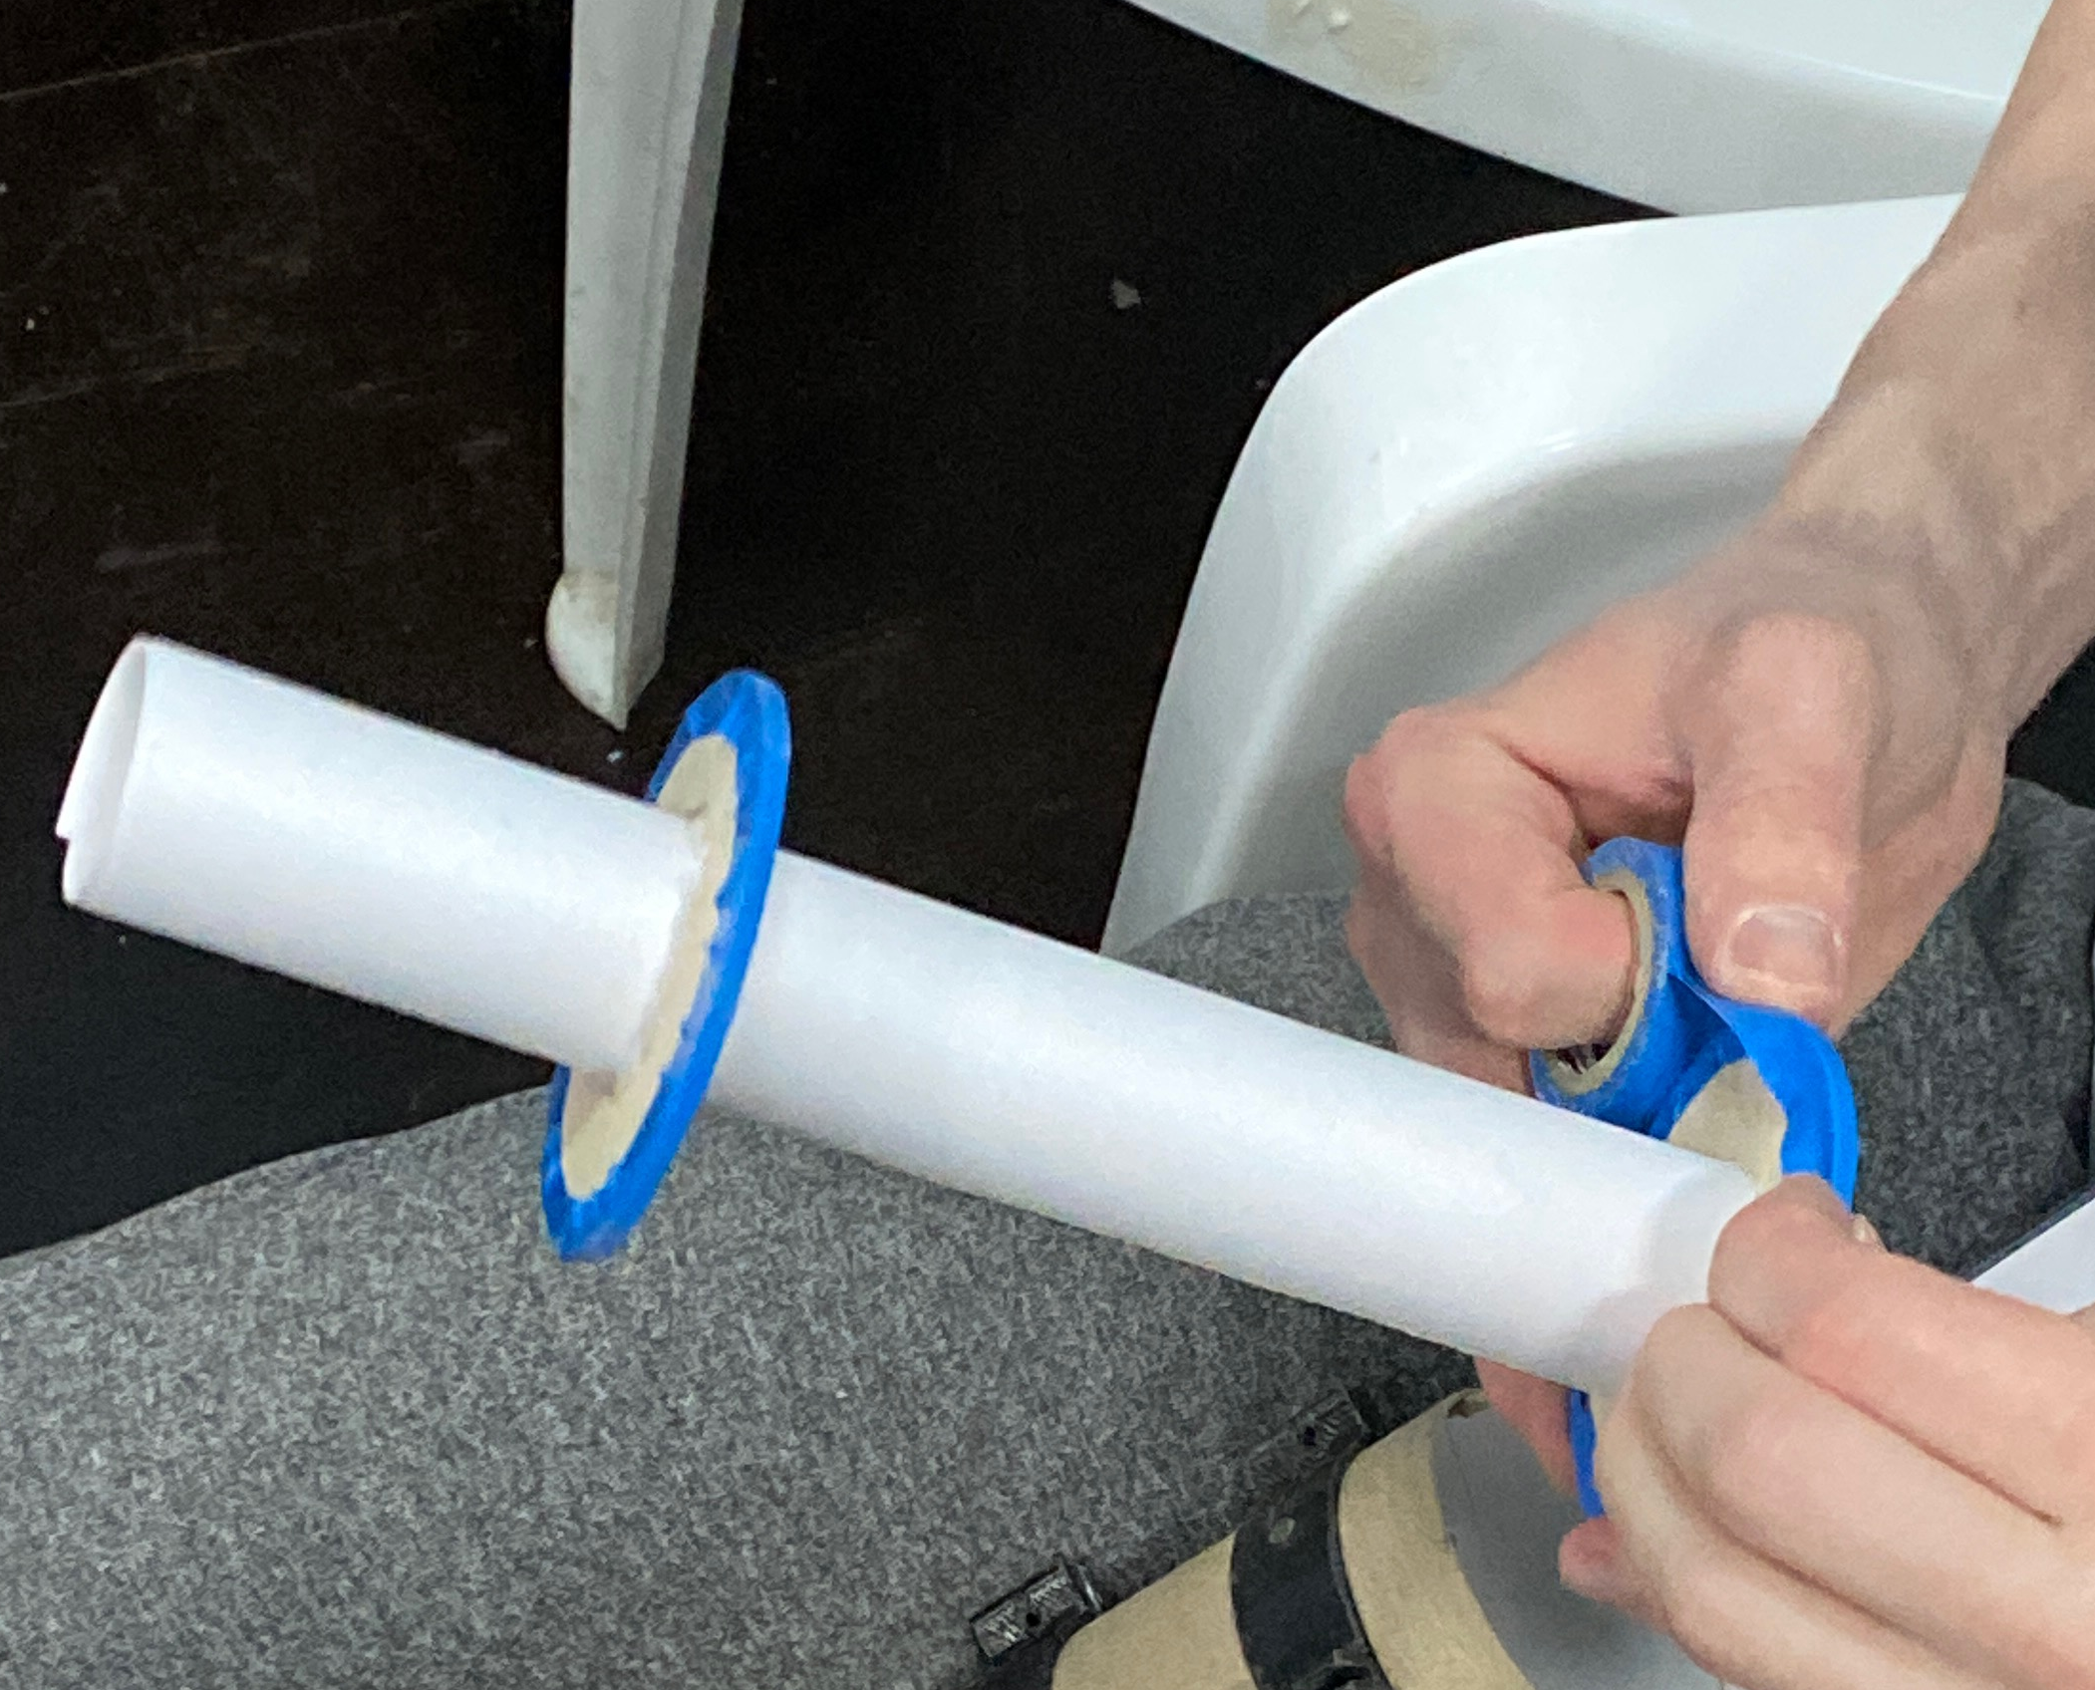
Кожух двигателя
Материал – ватман 220х270мм
Склейка резиновым клеем
Внутренний диаметр 29 мм (диаметр РД-100-0)

Slide 12
Опорные шпангоуты
Материал – лист фанеры 3 мм
Закрепление на кожухе термоклеем
Внутренний диаметр 31 мм (внешний диаметр кожуха)
Внешний диаметр 73 мм (внутренний диаметр корпусной трубы)

Slide 13
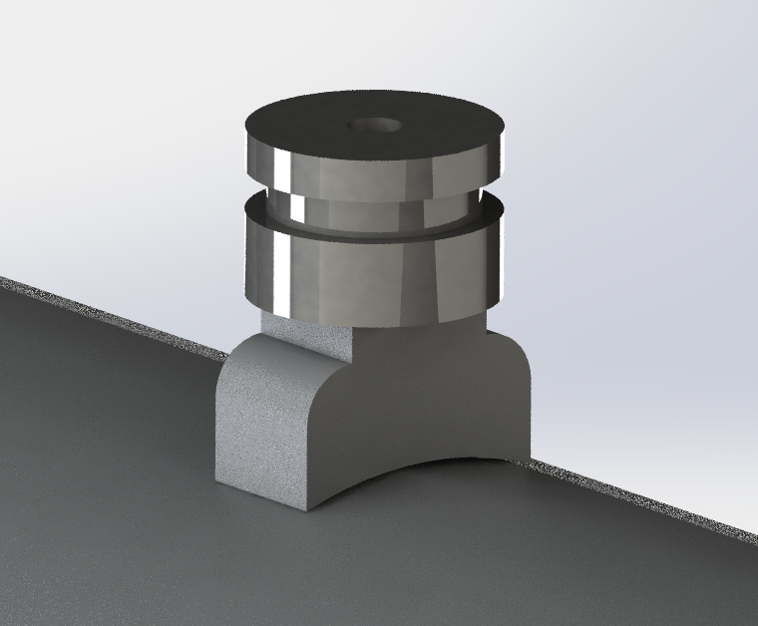
Ролики и монтаж
Крепления роликов распечатаны на 3D-принтере и закреплены на клей
Ролики закреплены на винте к креплениям
Что есть, кто владеет? Что делаем дальше, на каких рынках, за чей счёт? (удалить это после заполнения слайда)

Slide 14
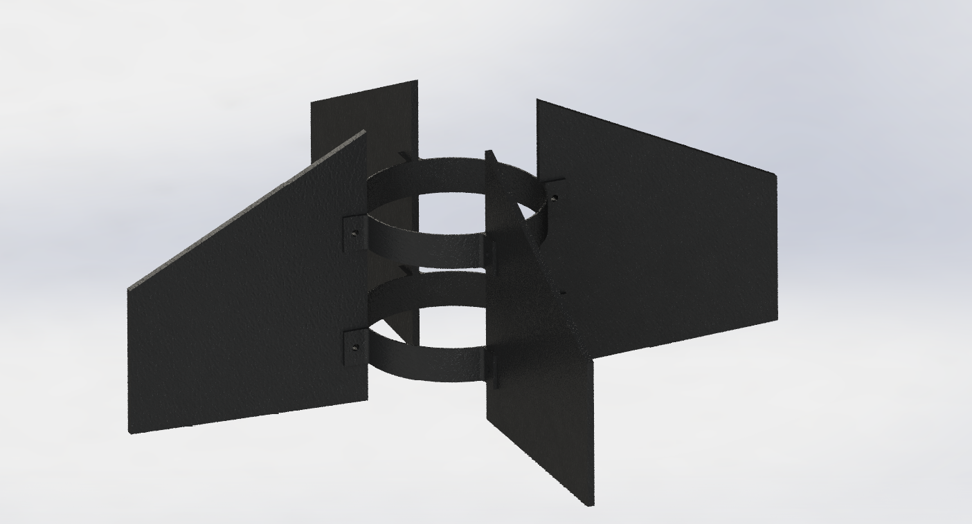
Стабилизаторы
Крепления стабилизаторов распечатаны на 3D-принтере
Материал стабилизаторов – лист фанеры 3 мм
Что есть, кто владеет? Что делаем дальше, на каких рынках, за чей счёт? (удалить это после заполнения слайда)

Slide 15
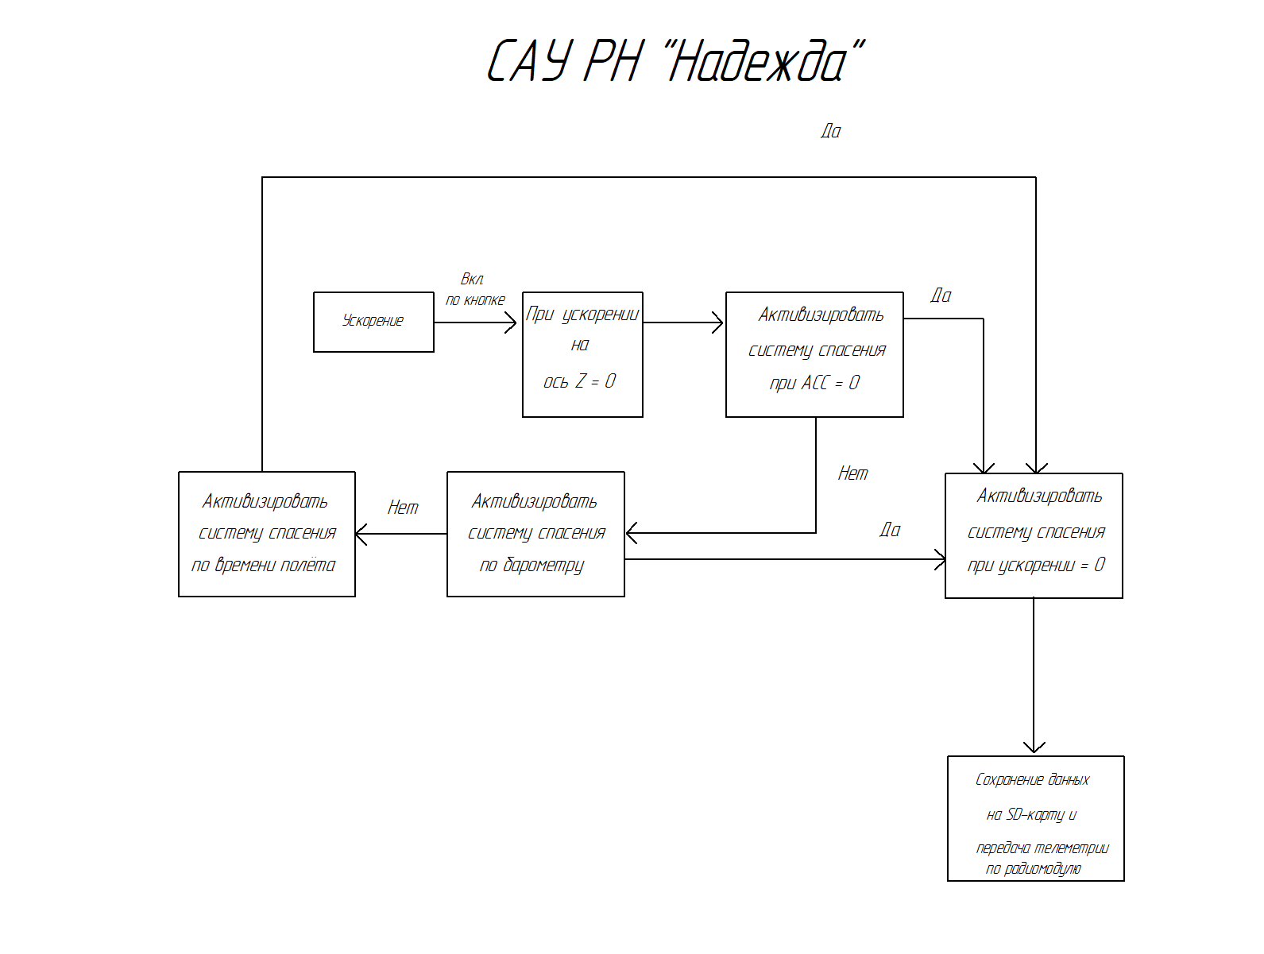
САУ РН “Надежда”
Z > 2

Slide 16
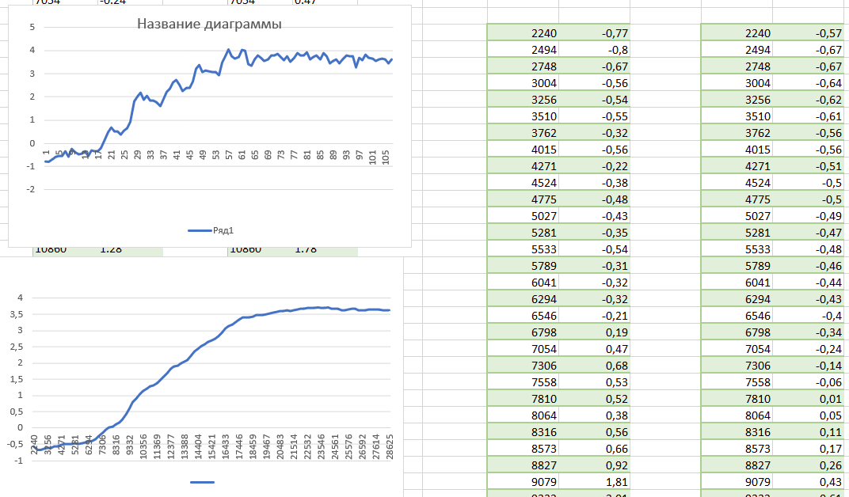
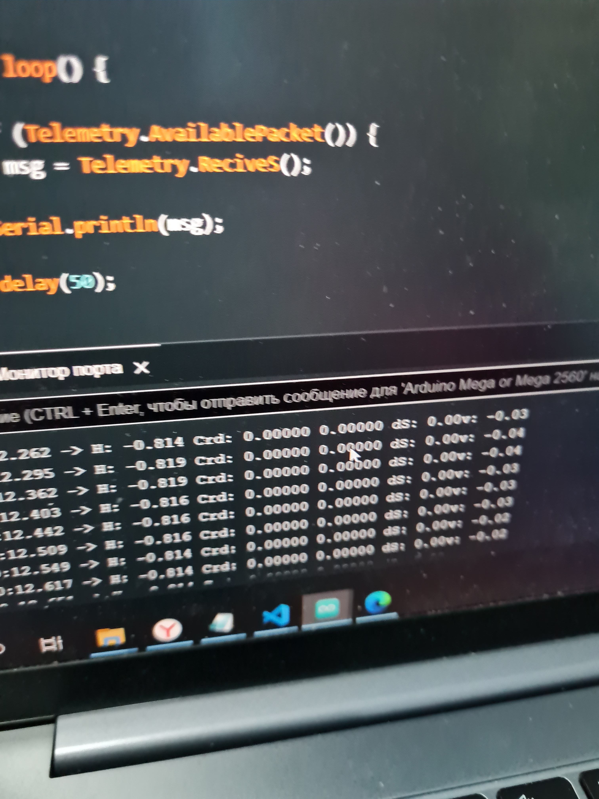
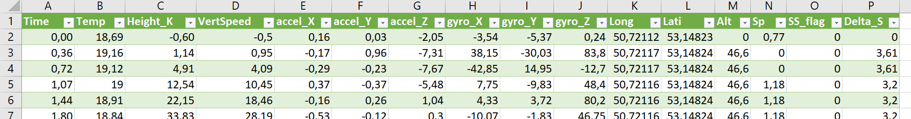
Перечень собранных данных
Временные отметки
Температура
Высота фильтрованная фильтром Калмана
Вертикальная скорость
Мгновенные ускорения
Мгновенные угловые скорости
Долгота
Широта
Высота над уровнем моря
Горизонтальная скорость
Флаг системы спасения
Дальность полета
Сравнение сырых данных и с фильтрацией Калмана
Пример отправки данных через радио
Пример записи данных на SD карту

Slide 17
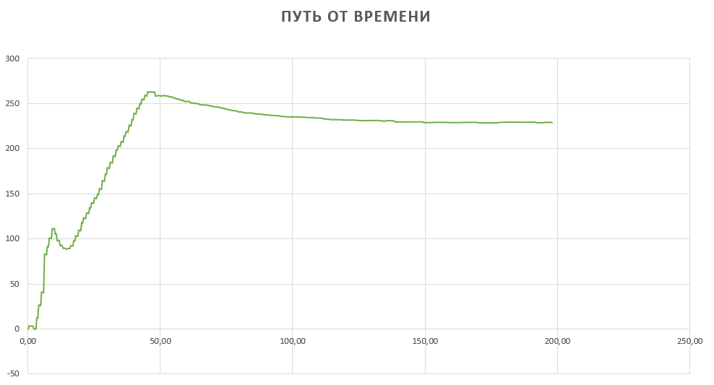
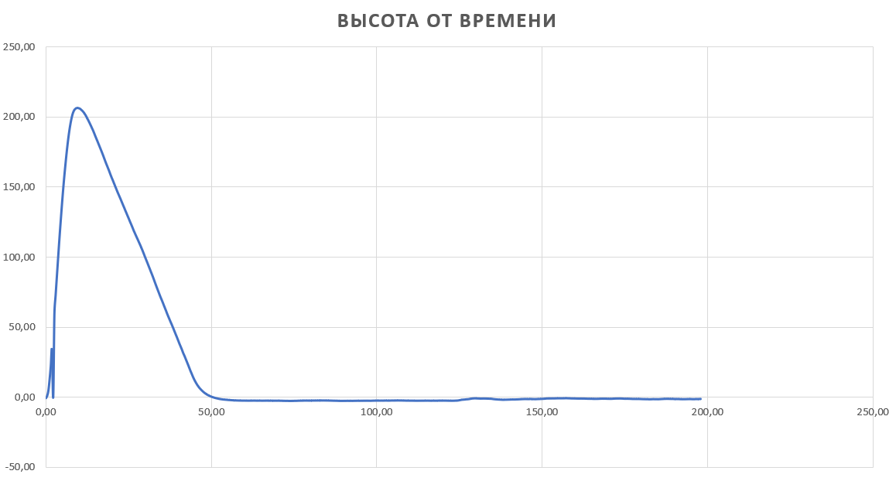
Данные телеметрии
GITHUB

Slide 18
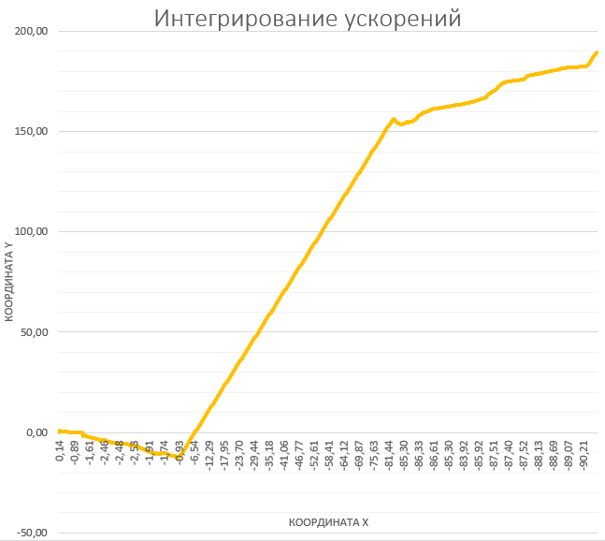
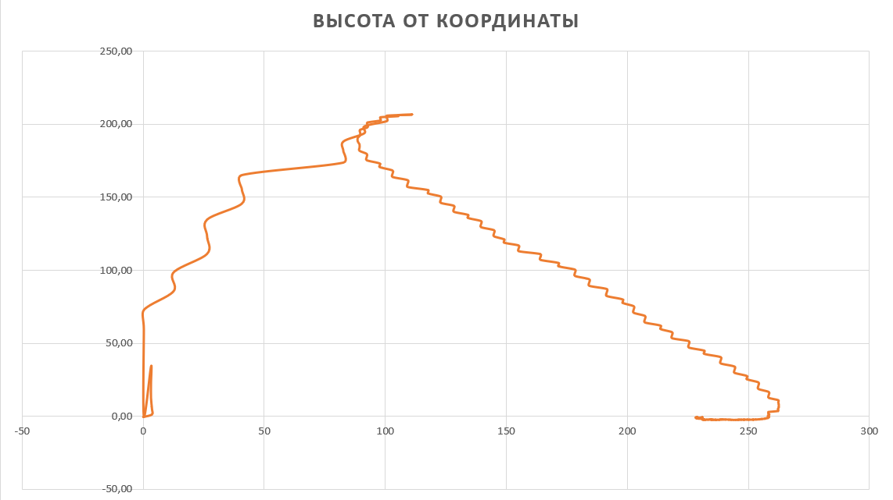
Данные телеметрии
На слайде про финансы все итоги в деньгах есть. Сколько вы отдадите инвестору? На какм или что вы ещё можете придумать/предложить? Пишите тут чётко и конкретно. Если есть расчёты по оценке стоимости компании – тоже вынесите итоги на этот слайд. (удалить это после заполнения слайда)
GITHUB

Slide 19
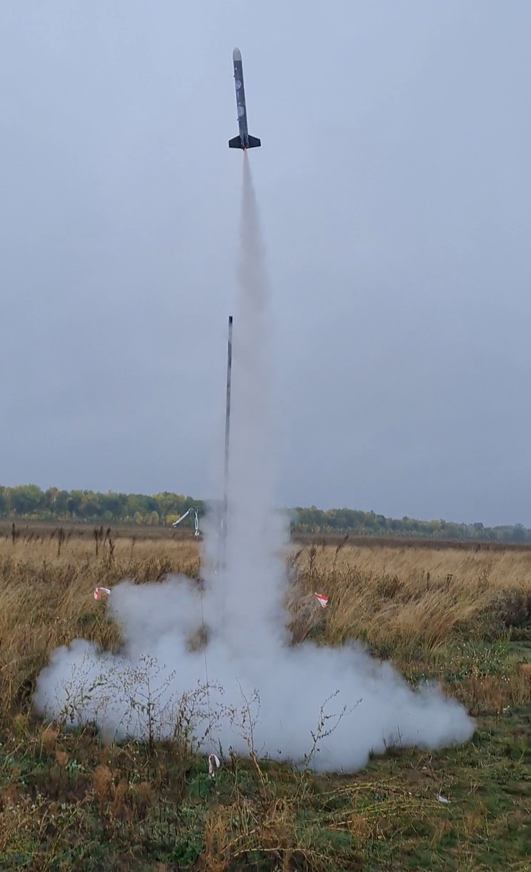
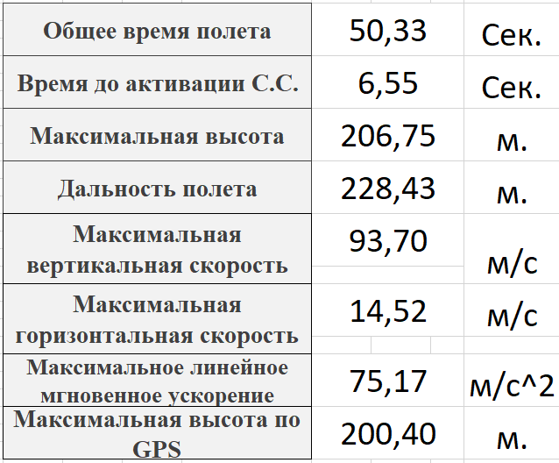
Отчет по полету
Как будет выглядеть ваша совместная работа с индустриальным партнёром? Вы хотите чтобы он вас купил прямо сейчас? Или сделать совместное предприятие для выхода на новые рынки? Или вы хотите к нему на работу? Или вы хотите, чтобы он стал вашим клиентом? Тут уже сложнее. Вы получается не сотрудничество предлагаете, а продаёте ему свою продукцию (услуги). Даже если и так, может быть ему купить у вас сначала 51%, например?
GITHUB

Slide 20
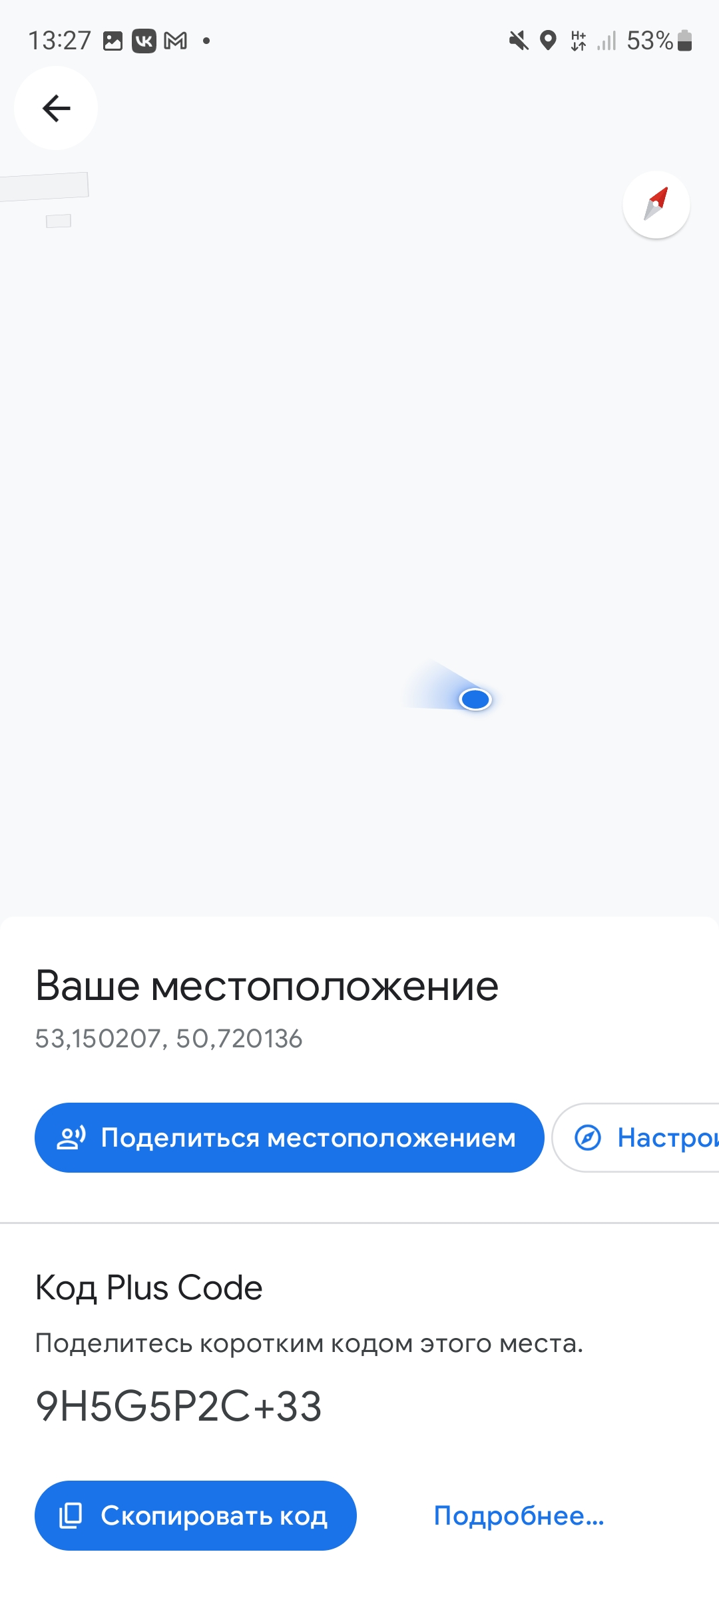
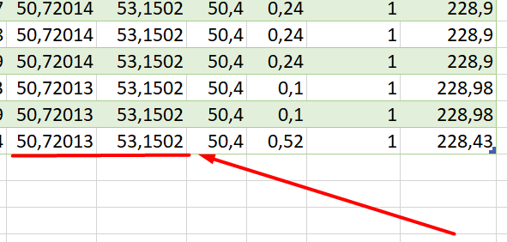
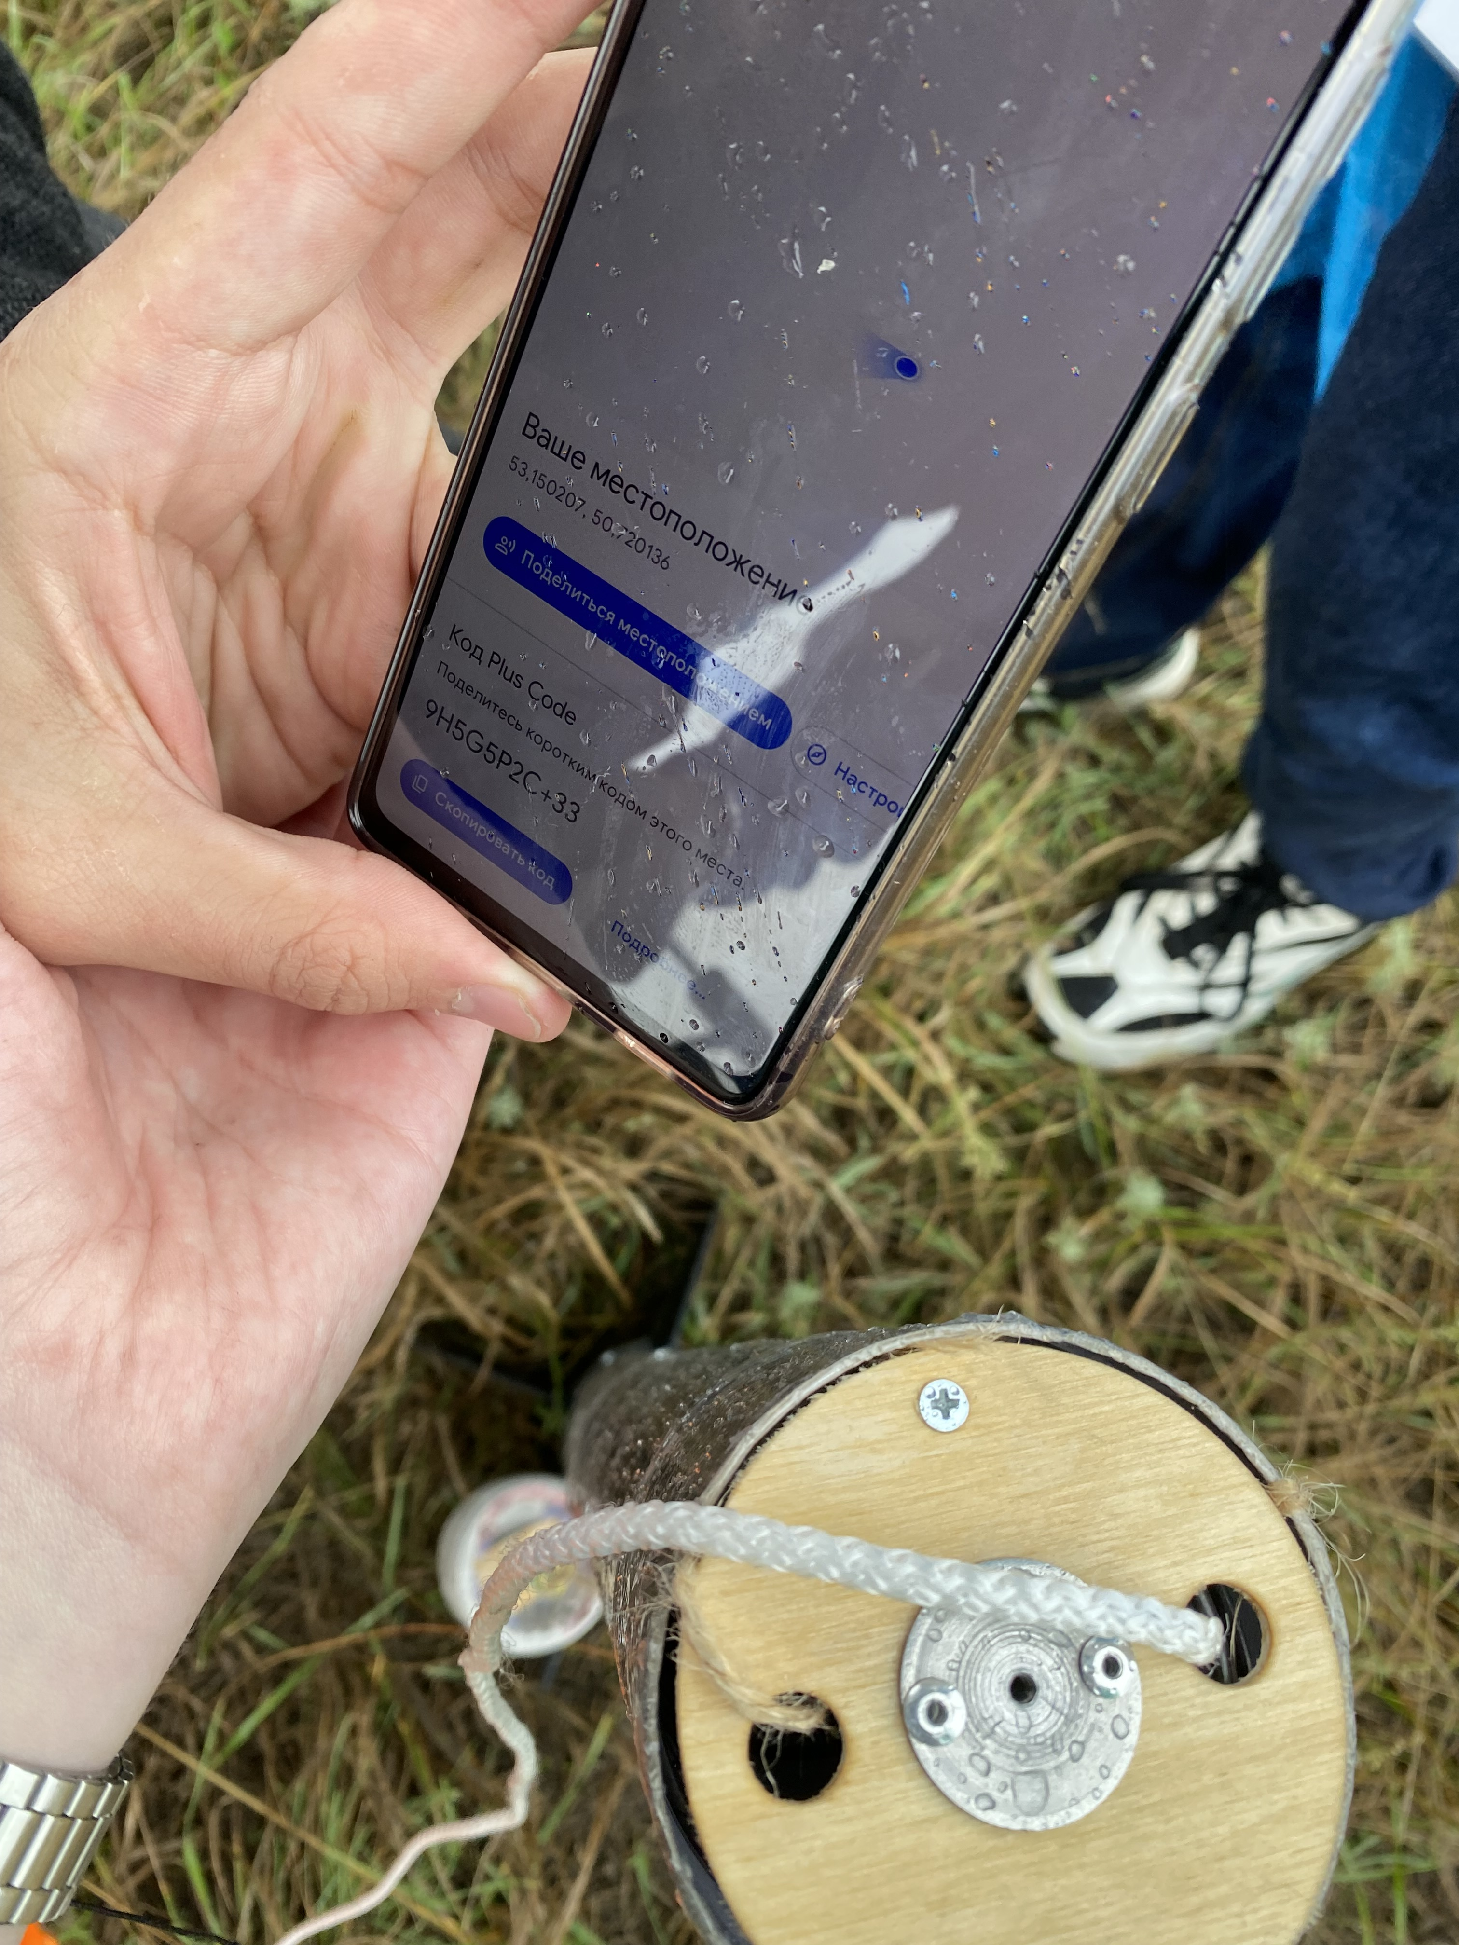
Поиск ракеты по GPS
Как будет выглядеть ваша совместная работа с индустриальным партнёром? Вы хотите чтобы он вас купил прямо сейчас? Или сделать совместное предприятие для выхода на новые рынки? Или вы хотите к нему на работу? Или вы хотите, чтобы он стал вашим клиентом? Тут уже сложнее. Вы получается не сотрудничество предлагаете, а продаёте ему свою продукцию (услуги). Даже если и так, может быть ему купить у вас сначала 51%, например?
Координаты определенные устройством

Slide 21
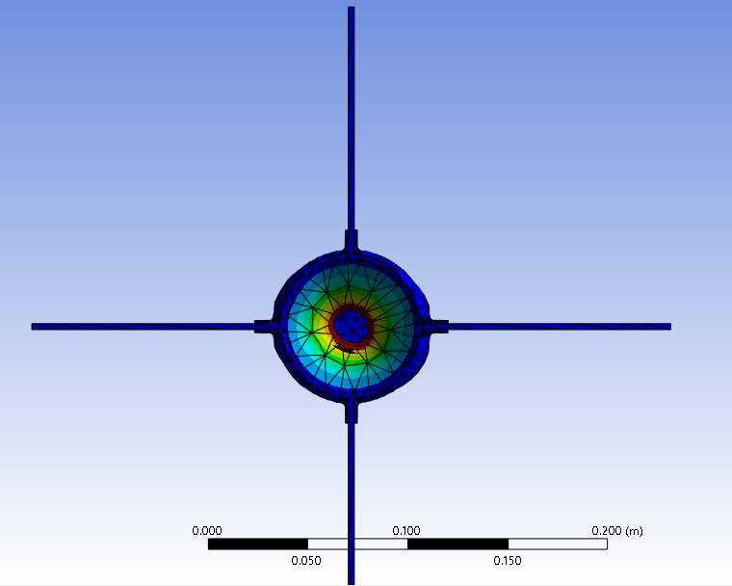
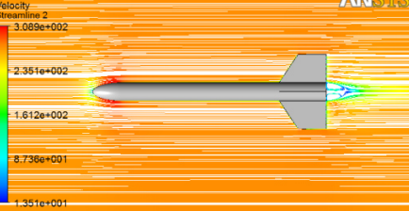
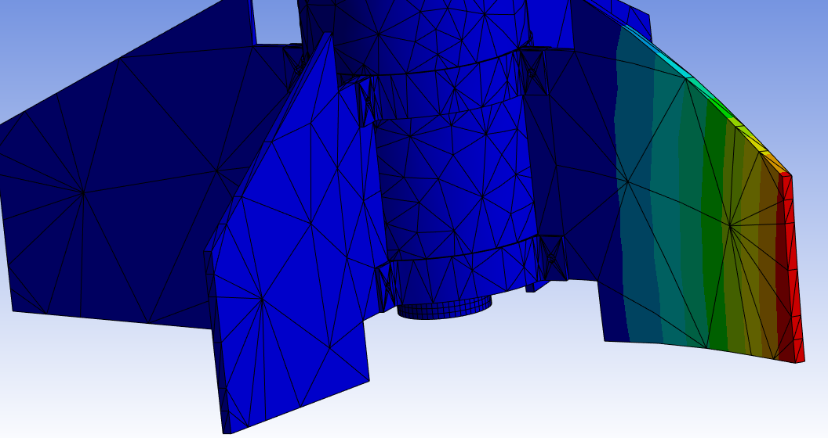
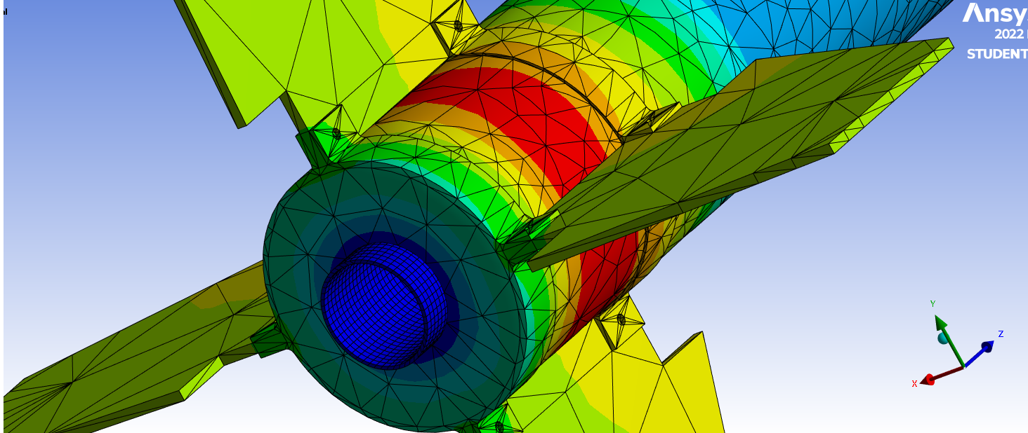
Прочностной расчёт в Ansys
Аэрогазодинамический расчёт
Прочностной расчёт
Тепловой расчёт
Модальный анализ
Построение сетки
Закрепление РН в Ansys
Реализация мат.модели в Ansys

Slide 22
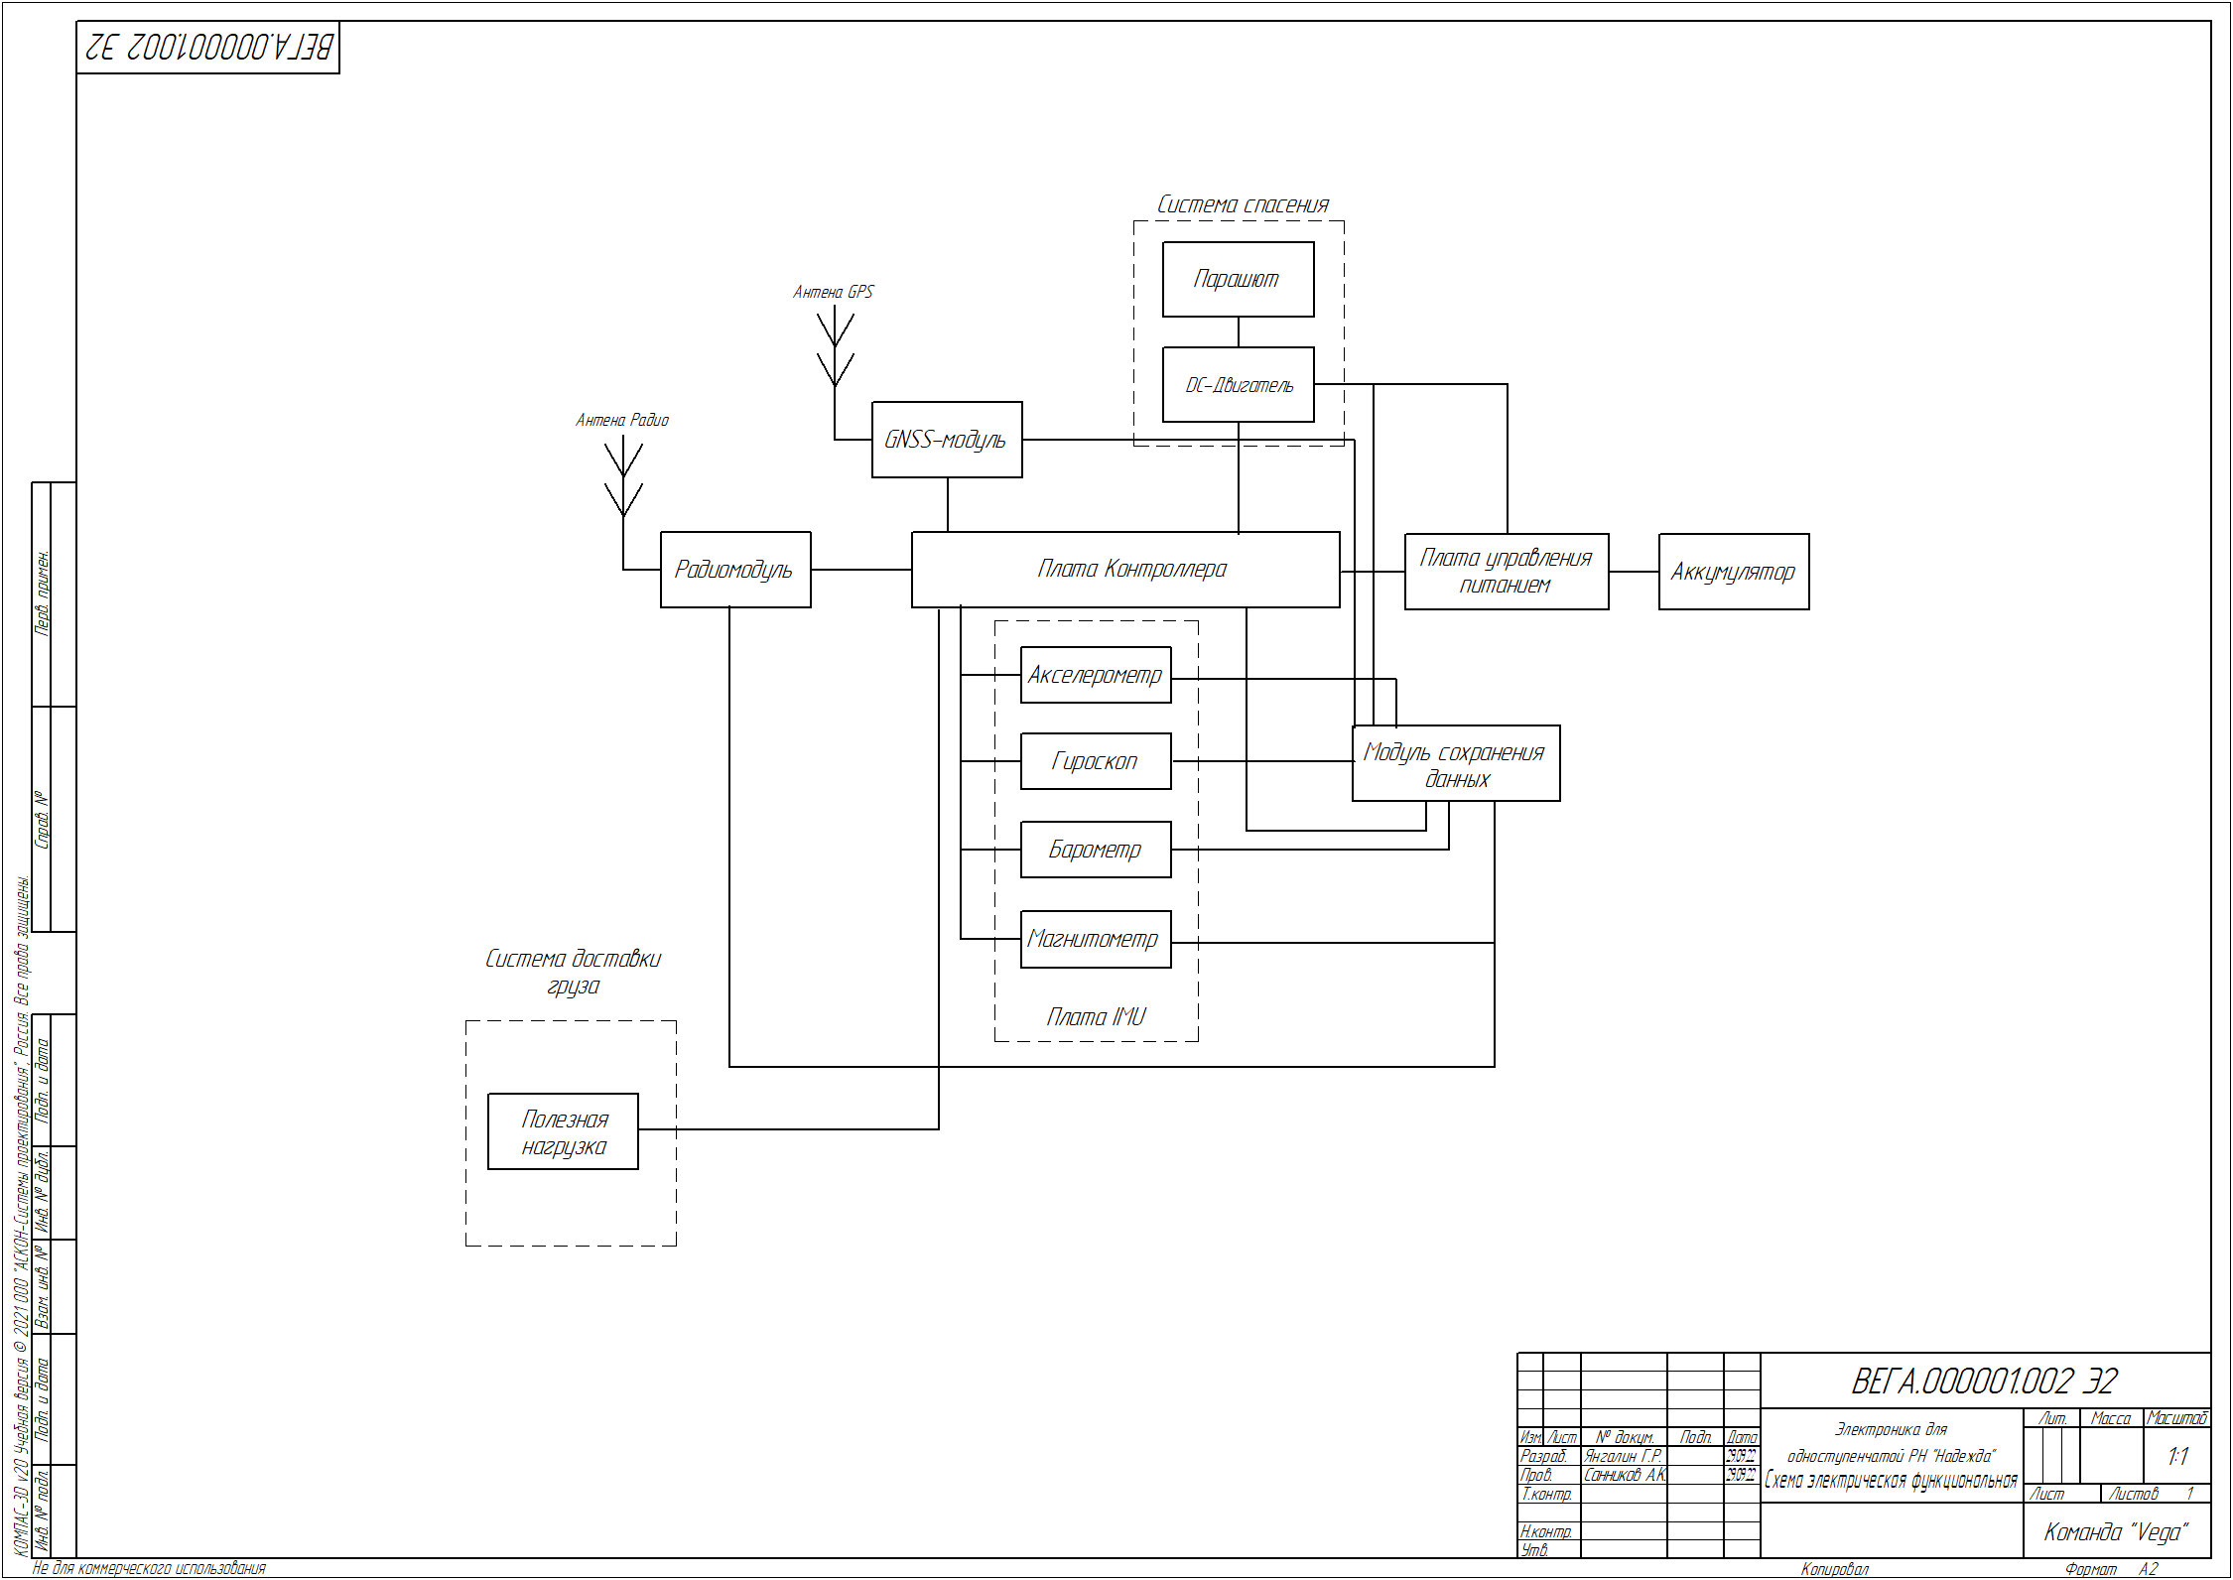
Функциональная схема электроники

Slide 23
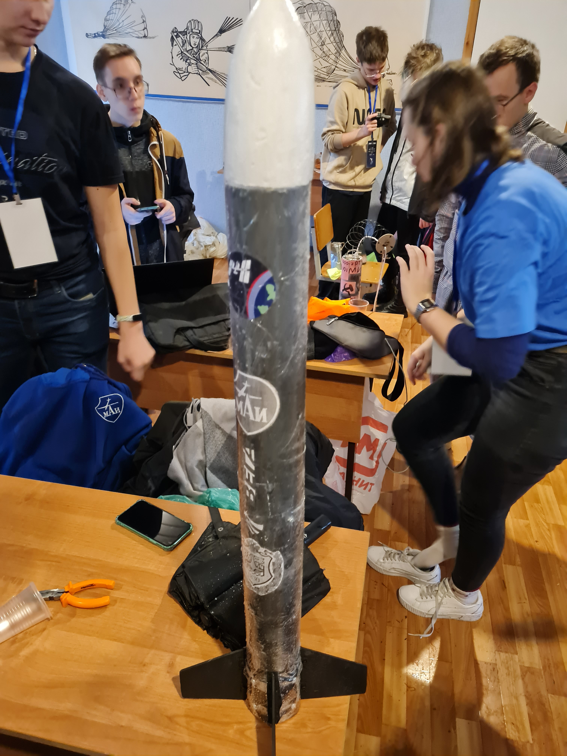
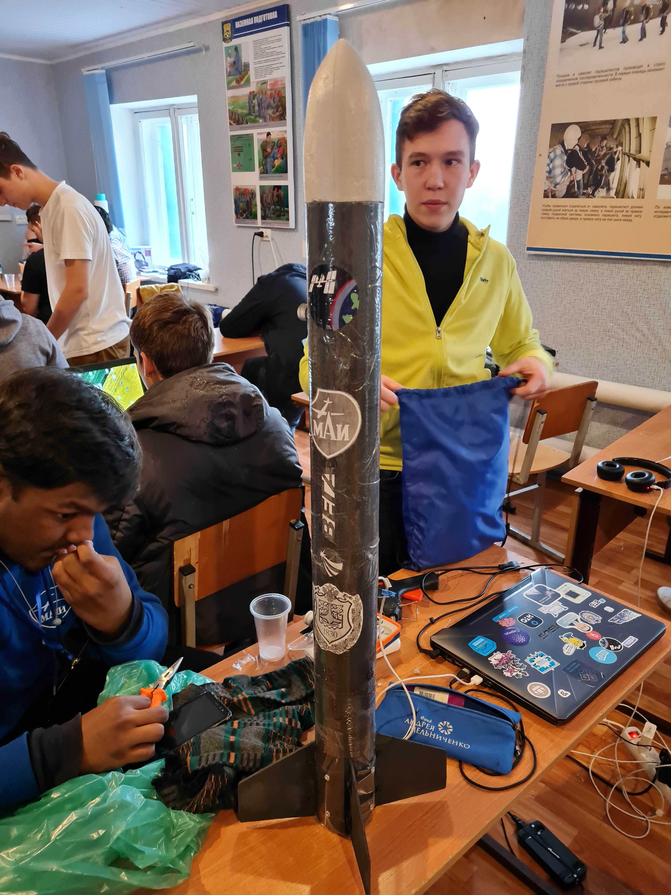
Выводы и перспективы
В результате проделанной работы были выполнены все поставленные задачи:
Пуск ракеты происходил в штатном режиме
ПН отделилась от ракеты в районе апогея
Была совершена мягка посадка без повреждений конструкции
Собраны все необходимые данные
До запуска
После запуска

Slide 24

VEGA
Слетали – и точка.
GITHUB

